Slide 1
Аб’екты спадчыны роду Друцкіх-Любецкіх на тэррыторыі Пастаўскага раёну

Slide 2
Капліца Друцкіх-Любецкіх у Манькавічах
За ставам, на высокім узгорку, знаходзіцца родавая капліца-пахавальня Друцкіх-Любецкіх. Яна выканана ў стылі позняга класіцызму, і ўтварала з сядзібай, што знаходзілася на супрацьлеглым беразе Мядзелкі, цэльны сядзібна-паркавы ансамбль. Размяшчалася яна па адной восі з сядзібным домам-палацам. Капліца пабудавана з бутавага каменя, мае два паверхі: верхняя зала выкарыстоўвалася для малення і службы; пад ёй быў склеп з нішамі-пахаваннямі. Адно з пахаванняў у склепе датуецца 1870 г. Памеры капліцы прыблізна 10 х 7 метраў.

Slide 3
Царква Успення Прасвятой Багародзіцы ў Манькавічах
Царква пабудавана з бутавага каменю. Асноўны квадратны ў плане аб’ём пакрыты пакатым шатром. Да асноўнага аб’ёму далучаны вялікі квадратны бабінец, завершаны вежай званіцы, і паўкруглая апсіда. Пры ўваходзе – невялікі прытвор. Дэкаратыўныя дэталі выкананы з цэглы і атынкаваны. Царква - помнік эклектычнай архітэктуры.
У 1855 г. пачалі будаваць каменную царкву. У 1871 г. урачыста асвяцілі каменны храм у імя Успення Прасвятой Багародзіцы, які быў пабудаваны непадалёку ад ранейшай драўлянай царквы дзякуючы фундацыі князя Друцкага-Любецкага.

Slide 4
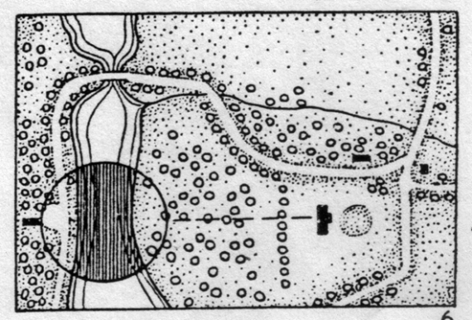
Сядзібна-паркавы ансамбль у Манькавічах
Сядзібна-паркавы ансамбль у Манькавічах пачаў стварацца ў другой палове ХVІІІ ст. па волі гаспдара маёнтка Тадэвуша Жабы. Вядома, што сядзібны дом быў пабудаваны па праекце італьянскага архітэктара Дж. Сака, які, верагодна, распрацаваў і праект усяго ансамбля. Закончаны выгляд архітэктурна-пейзажны комплекс замеў у канцы ХІХ – пачатку ХХ ст., калі Манькавічамі валодаў князь У. Друцкі-Любецкі.
Ад сядзібнага ансамбля часткова захаваўся прысядзібны парк, высаджаны па берагах ракі Мядзелкі. Перагароджаная плацінай з млынам і мостам, яна стварае на тэрыторыі сядзібы два ставы, якія адыгралі, бадай, галоўную ролю ў фармаванні ансамбля.

Slide 5
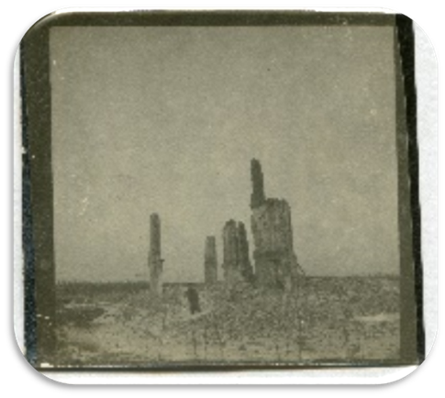
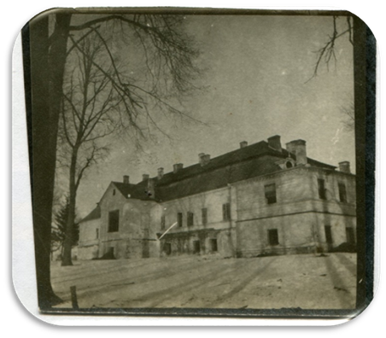
Варанецкае сельскагаспадарчае вучылішча
На ўзгорках паміж азёрамі Варанец, Доўжа і ракой Мядзелкай у пачатку ХХ ст. размяшчалася сельскагаспадарчае вучылішча. Дзейнічала яно з 1909 па 1915 год дзякуючы ініцыятыве і фундацыі ўласніка Манькавічаў і Казлоўшчыны князя Уладзіміра Друцкага-Любецкага. У час Першай сусветнай вайны праз тэрыторыю вучылішча прайшла лінія фронту. Тут размясціліся перадавыя пазіцыі германскіх войск. У выніку баявых дзеянняў амаль усе будынкі былі разбураны. Ад былога вучэбнага корпусу засталіся рэшткі падмурку, склеп і бітая цэгла.

Slide 6
Капліца-маўзалей У. Друцкага-Любецкага ў Варанцы
Князь Друцкі-Любецкі быў жанаты на францужанцы Марыі. Ён памёр у сакавіку 1905 г. і быў пахаваны ў Манькавічах. Каб ушанаваць памяць любімага мужа, праз пяць гадоў княгіня пабудавала капліцу каля возера Варанец. На будоўлю з Францыі на шасцярыках валоў вазілі матэрыял, пераважна чорны базальт. Унутры яго аздаблялі золата і срэбра, на навершшы зіхацеў на сонцы залаты крыж. Падчас Першай сусветнай вайны капліца была разбурана. Цяпер на яе месцы знаходзіцца падмурак і некалькі кавалкаў чорнага базальту.

Slide 7
Царква ў Ажунах
Вёска Ажуны – адно са старэйшых паселішчаў на Пастаўшчыне. На карце Радзівіла 1613 года яно паказана як значны населены пункт, у якім ёсць храм. З небагатых крыніц па гісторыі царквы вынікае, той храм, які нанесены на карту Радзівіла ў пачатку ХVІІ стагоддзя, яшчэ стаяў у вёсцы ў сярэдзіне ХІХ стагоддзя. Яго і аднавіў Друцкі-Любецкі. Хто падштурхнуў яго на гэты ўчынак? Верагодна, сваяцкія стасункі. Ажуны на той час належалі роду Святаполк-Мірскіх, з якога паходзіла Адэлаіда, жонка Станіслава Ігнацыя, маці Уладзіміра. Той храм не датрываў да нашых дзён: у час Другой сусветнай вайны яго спалілі партызаны падчас бою з мясцовымі самаахоўцамі. Цяпер на месцы былой святыні стаіць высокі металічны крыж .

Slide 8
Чыгуначная станцыя «Навадруцк»
Навадруцк – чыгуначная станцыя каля аграгарадка Парыж. Назва з’явілася ў канцы ХІХ ст., калі тут узнікла станцыя на чыгуначнай лініі Новасвянцяны – Беразвечча (Глыбокое). Названа яна ў гонар князя У. Друцкага-Любецкага, які прычыніўся да будаўніцтва чыгункі. Назва “Навадруцк” захавалася да сённяшняга дня толькі ў найменні чыгуначнай станцыі, вёсцы вярнулі назву Парыж.

Slide 9
Свята-Пакроўская царква ў Асінагарадку
Свята-Пакроўская царква ўзведзена ў гонар Прасвятой Багародзіцы. Мясцовасць, на якой стаіць храм, – невялікае ўзвышша, мае форму паўвострава, з 3-х бакоў абнесеная валам. Вакол царквы і на ўсім цвінтары растуць бярозы. Пабудавана яна ў 1782 годзе ваяводам Жабам, які на той час валодаў Асінагарадком. Царква была шатровая, драўляная. У 1856 годзе па распараджэнні ўласніка маёнтка князя Ігнацыя Друцкага-Любецкага царкву капітальна перарабілі.

Slide 10
Царква (часоўня) iмя Святога Уладзіміра на могілках у Асінагарадку
На суседнім узгорку, які знаходзіцца цераз дарогу ад царквы размешчаны грамадзянскія могілкі. На іх знаходзіцца невялікая царква (часоўня), якая была ўзведзена за сродкі князя Уладзіміра Друцкага-Любецкага ў 1902 г. Вось як гэта апісваецца ў летапісе Свята-Пакроўскай царквы: “В сем году благодаря щедротам князя Друцкого-Любецкого на Осиногородском кладбище выстроена маленькая деревянная церковь. Закладка совершена была 21 мая сего года”. Названа ў гонар святога Уладзіміра.

Slide 11
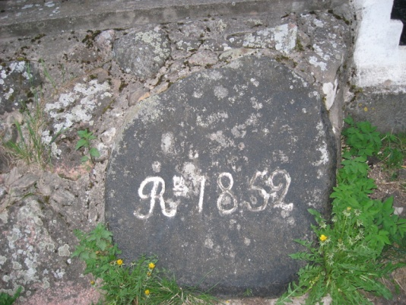
Капліца-пахавальня Друцкіх-Любецкіх у Казлоўшчыне
Яна была пабудавана ў 1842 г. з бутавага каменю. Выклікае захапленне характар кладкі: рознакаляровыя валуны абчасаныя і шчыльна падагнаныя, нібыта ў мазаіцы. Пабудова мае прамавугольную форму, перакрыта двухсхільным дахам. У капліцы маюцца два паверхі. У верхнім праводзяцца службы, у ніжнім, цокальным, знаходзяцца пахавальныя нішы, якія закрытыя плітамі з надпісамі, частка з якіх пашкоджана. Усяго налічваецца 12 пахаванняў, на эпітафіях 4 з іх расчытваюцца прозвішчы з роду Друцкіх-Любецкіх.

Slide 12
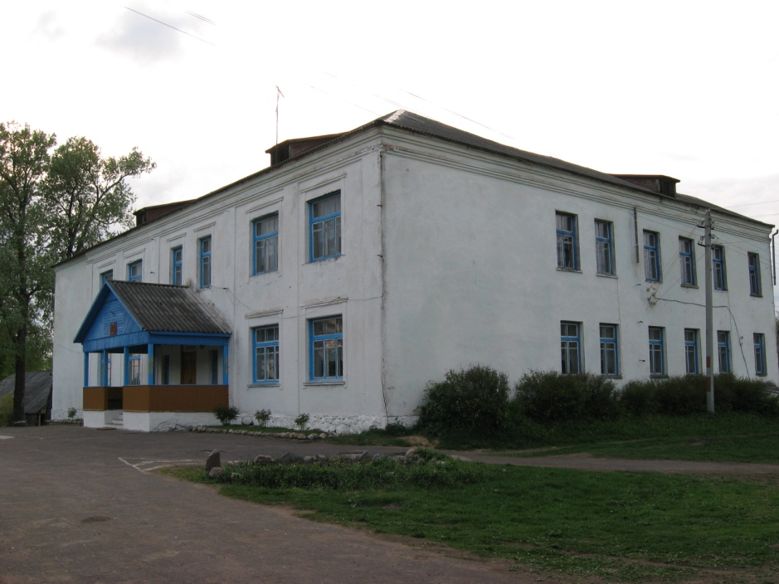
Сядзібны комплекс у Казлоўшчыне
Вёска носіць назву Казлоўшчына з пачатку XX ст. Раней – маёнтак “Казлоўск”, уласнасць роду Жабаў, потым з XV ст. перайшоў да нашчадкаў роду князёў Друцкіх-Любецкіх і належыў ім да ХХ ст.Сядзіба ўласнікаў размяшчалася на высокім узгорку на паўночным беразе возера Ласіца. Гэта быў вялікі комплекс, які ўключаў жылую частку з усходнім парадным пад’ездам, ад якога засталіся дзве цагляныя калоны і гаспадарчая частка, дзе размяшчаліся вялікія аборы, стайні, свінарнікі. На возеры, насупраць сядзібнага дома, па словах мясцовых жыхароў, быў штучна створаны востраў, які і зараз цудоўна ўпрыгожвае краявід.
Далей

Slide 13
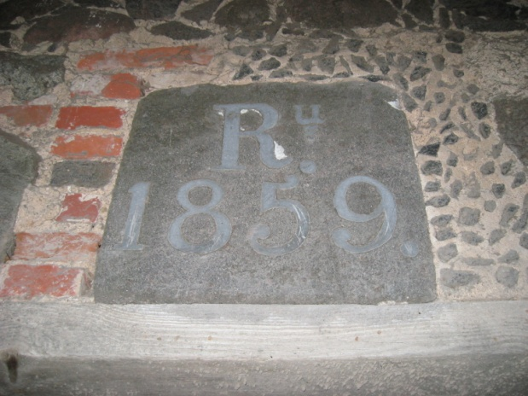
Млын у Казлоўшчыне
У вёсцы на рацэ Ласіца захаваўся вадзяны млын, які быў збудаваны ў 1859 г., аб чым сведчыць камень з надпісам на ўваходзе. Акрамя памолу збожжа млын выконваў і некаторыя іншыя важныя функцыі. На ім было ўсталявана электрагенеравальнае абсталяванне, за кошт якога асвятлялася вёска Казлоўшчына і сядзіба Друцкіх-Любецкіх. У драўлянай прыбудове да каменнай часткі млына размяшчалася лесапілка, на якой выраблялі гонту – матэрыял для даху ў выглядзе драўляных пласцін. Акрамя гэтага млына мелася некалькі ставаў, куды на зіму запускалі рыбу, якую вылавілі ўвосень і не паспелі прадаць. Апошнім часам млын прыватызаваны і на ім праводзіцца рэканструкцыя, якая дазволіць ператварыць гэту адметную старую пабудову ў цікавы турысцка-экскурсійны аб’ект .

